Slide 1
Bài 26
Các loại quang phổ

Slide 2
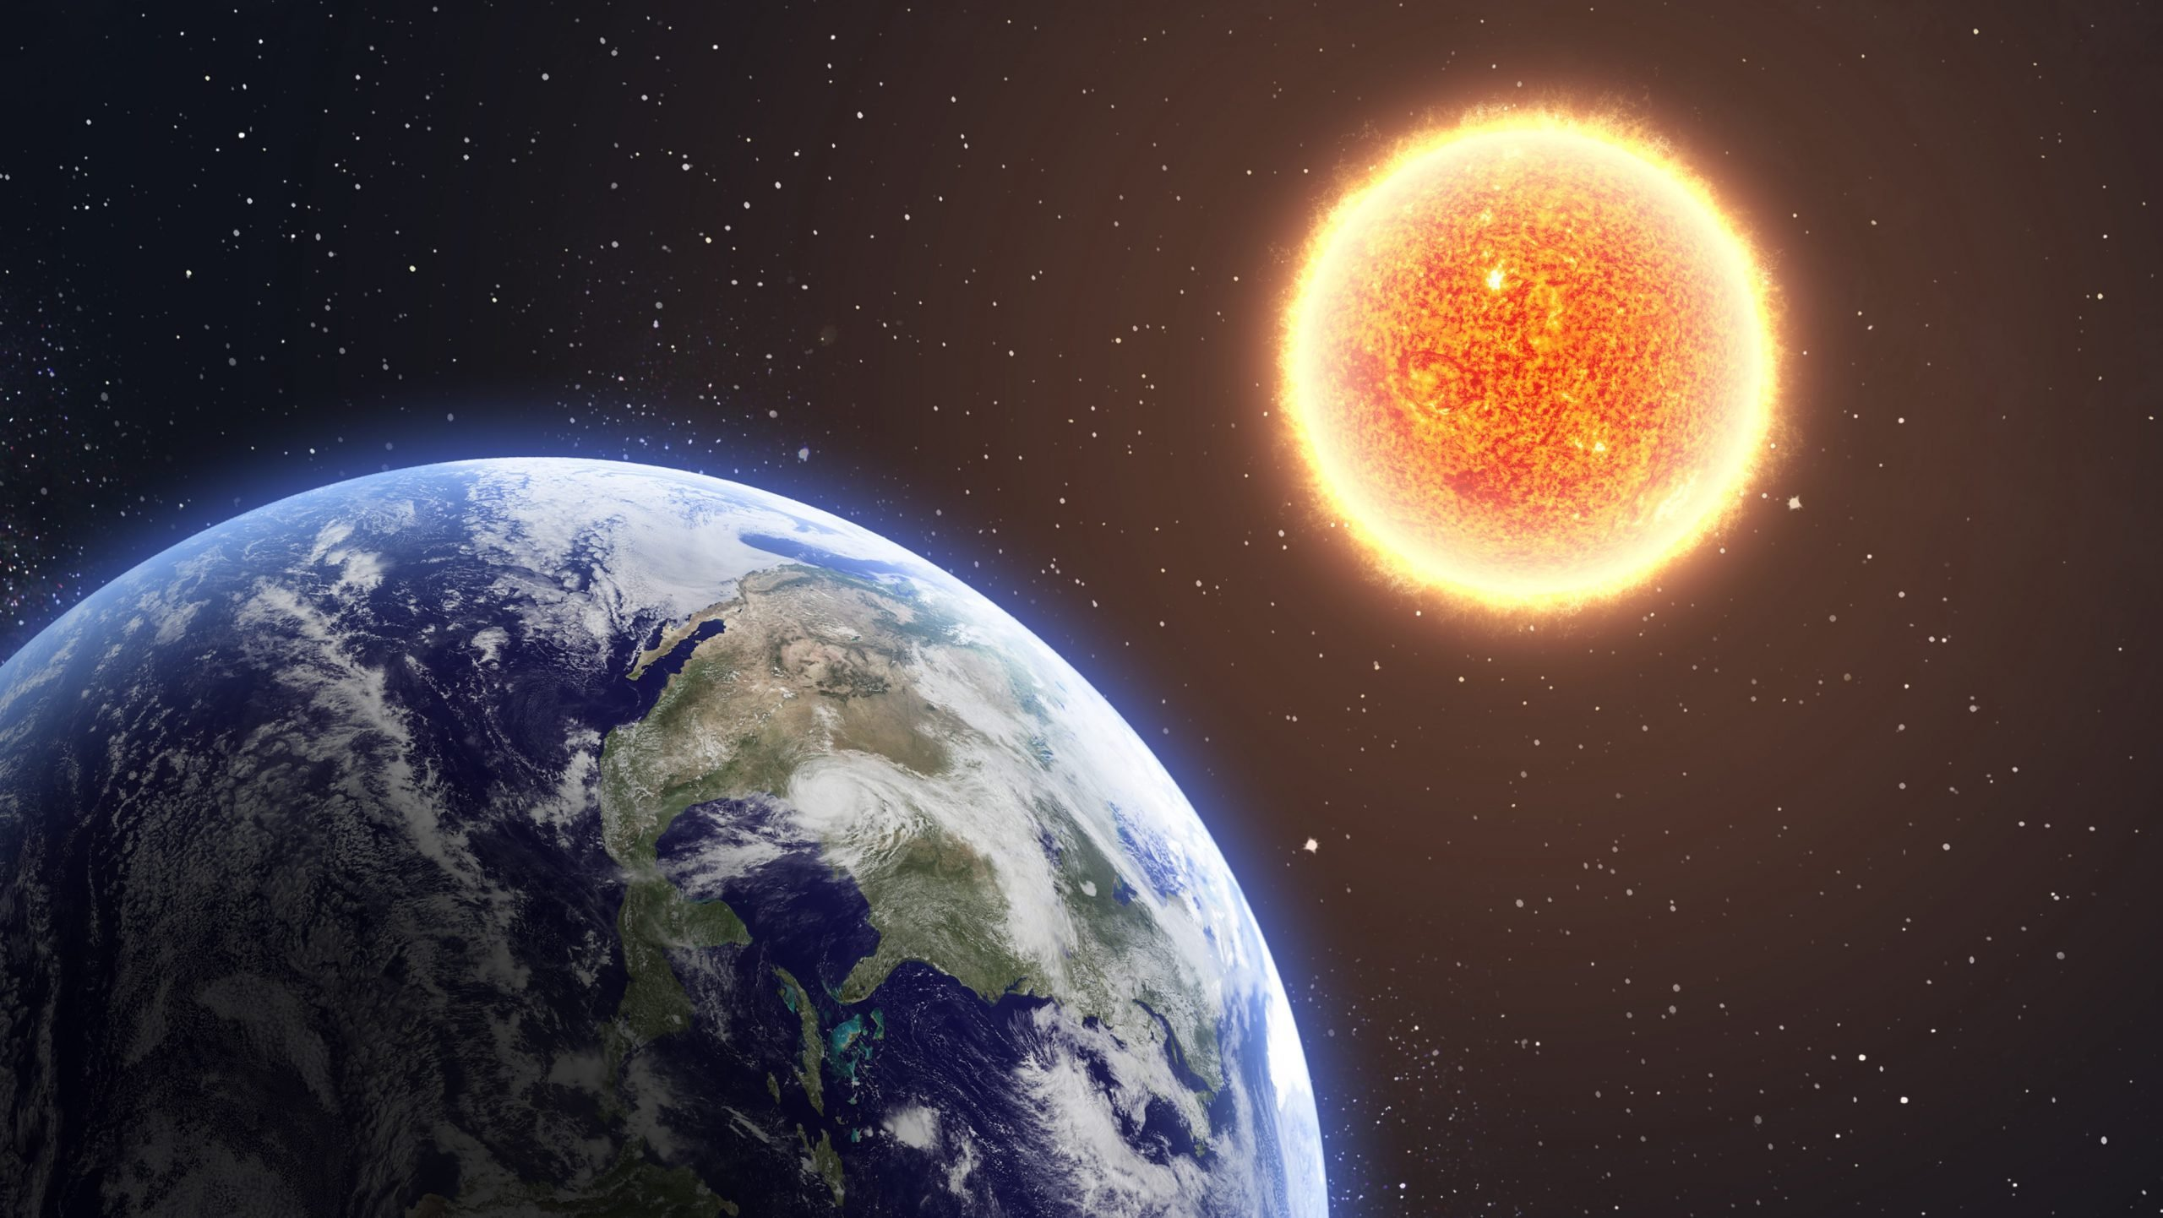
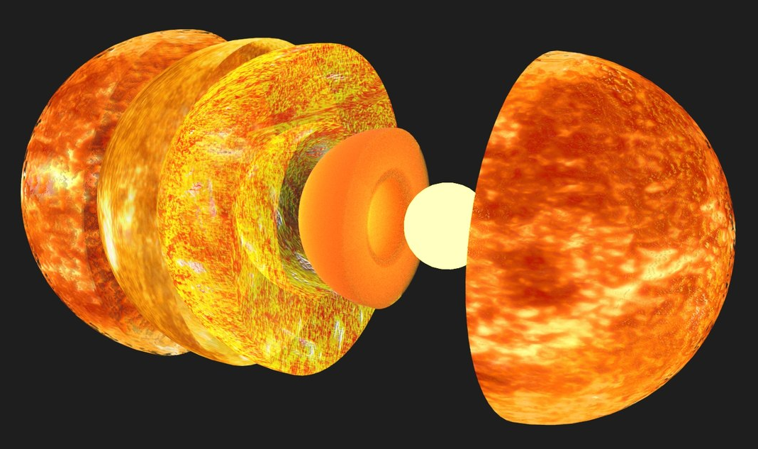
Đặt vấn đề
Mặt trời ở rất xa Trái đất chúng ta, vậy bằng cách nào ta biết được Mặt trời cấu tạo từ gì?

Slide 3
I
Máy quang phổ lăng kính
Là dụng cụ dùng để phân tích một chùm ánh sáng phức tạp thành những thành phần đơn sắc.
Máy quang phổ lăng kính gồm ba bộ phận chính:
1. Ống chuẩn trực
2. Hệ tán sắc
3. Buồng tối
ỐNG CHUẨN TRỰC
HỆ TÁN SẮC
BUỒNG ẢNH
Tạo chùm sáng song song
Tán sắc ánh sáng
Hội tụ các chùm sáng song song

Slide 4
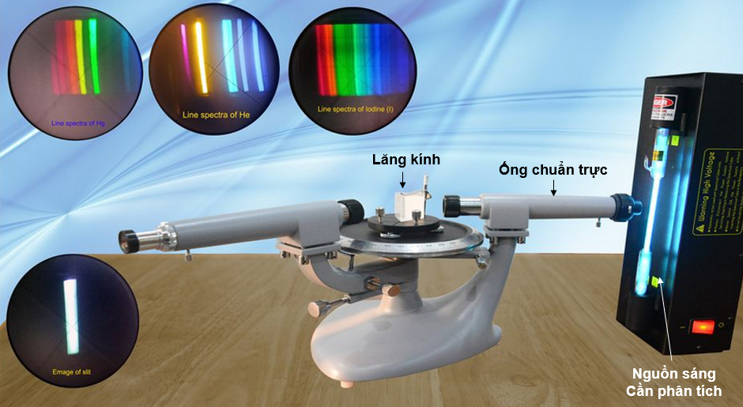
I
Máy quang phổ lăng kính
Là dụng cụ dùng để phân tích một chùm ánh sáng phức tạp thành những thành phần đơn sắc.

Slide 5
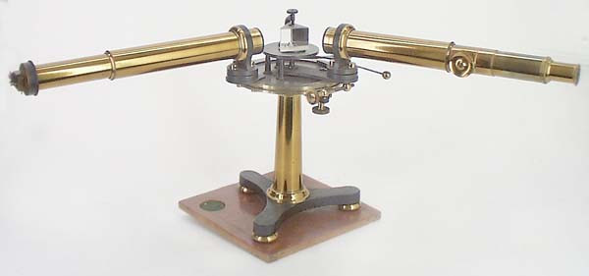
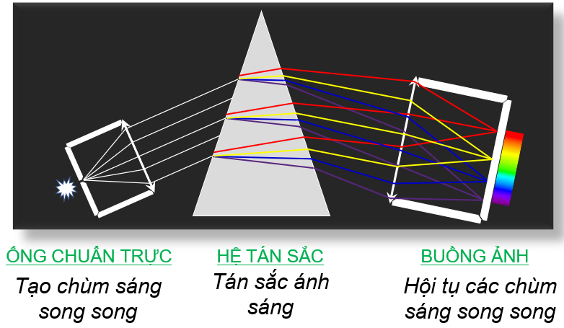
I
Máy quang phổ lăng kính
1. Ống chuẩn trực
Là một cái ống một đầu có một thấu kính hội tụ L₁, đầu kia có một khe hẹp F đặt ở tiêu điểm chính của thấu kính hội tụ L₁
Tạo ra chùm ánh sáng song song.

Slide 6
I
Máy quang phổ lăng kính
2. Hệ tán sắc
Gồm một (hoặc hai, ba) lăng kính P
Phân tán chùm sáng thành những thành phần đơn sắc, song song.

Slide 7
I
Máy quang phổ lăng kính
3. Buồng tối
Buồng tối (hay buồng ảnh) là một cái hộp kín ánh sáng, một đầu có thấu kính hội tụ L_{2,} đầu kia có một tấm phim ảnh K đặt ở mặt phẳng tiêu của L₂.
Vạch quang phổ
Hứng ảnh của các thành phần đơn sắc khi qua lăng kính P: vạch quang phổ.
Cacbon
Tập hợp các vạch quang phổ chụp được làm thành quang phổ của nguồn F
quang phổ

Slide 8
II
Quang phổ phát xạ
1. Định nghĩa
Mọi chất “rắn, lỏng, khí được nung nóng lên ở nhiệt độ cao đều phát ra ánh sáng do chất đó phát ra gọi là quang phổ phát xạ của chúng.
Quang phổ phát xạ
Quang phổ liên tục
Quang phổ vạch
Cacbon

Slide 9
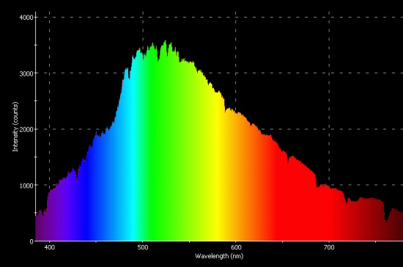
II
Quang phổ phát xạ
2. Quang phổ liên tục
Quang phổ liên tục là một dải có màu từ đỏ tới tím nối liền nhau một cách liên tục
VD: Ánh sáng mặt trời có quang phổ liên tục

Slide 10
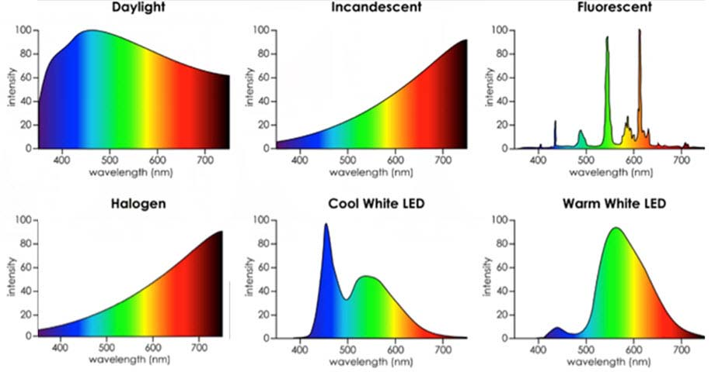
II
Quang phổ phát xạ
2. Quang phổ liên tục
Quang phổ liên tục do các chất rắn, chất lỏng và chất khí có áp suất lớn phát ra khi bị nung nóng
Quang phổ liên tục của các chất khác nhau ở cùng một nhiệt độ thì giống nhau và chỉ phụ thuộc vào nhiệt độ của chúng
VD: Quang phổ liên tục của một số nguồn sáng

Slide 11
II
Quang phổ phát xạ
3. Quang phổ vạch
Quang phổ vạch là hệ thống những vạch sáng riêng lẻ ngăn cách nhau bởi những khoảng tối
Quang phổ vạch do chất khí ở áp suất thấp phát ra, khi bị kích thích bằng nhiệt, hay bằng điện
VD: Quang phổ vạch
Hidro
Oxygen

Slide 12
II
Quang phổ phát xạ
3. Quang phổ vạch
Quang phổ vạch của các nguyên tố khác nhau thì rất khác nhau về số lượng các vạch, vị trí (hay bước sóng) và độ sáng tỉ đối giữa các vạch

Slide 13
II
Quang phổ phát xạ
3. Quang phổ vạch
$$\text{M}\text{ỗ}\text{i} \text{nguy}\text{ê}\text{n} \text{t}\text{ố }\text{h}\text{ó}\text{a} \text{h}\text{ọ}\text{c} \text{c}\text{ó }\text{m}\text{ộ}\text{t} \text{quang} \text{ph}\text{ổ }\text{v}\text{ạ}\text{ch}\text{ đặ}\text{c} \text{tr}\text{ư}\text{ng} \text{c}\text{ủ}\text{a} \text{nguy}\text{ê}\text{n} \text{t}\text{ố đó}$$
Hiđrô
Natri
Cacbon

Slide 14
III
Quang phổ hấp thụ
Chất rắn, lỏng và khí đều cho được quang phổ hấp thụ. Quang phổ hấp thụ của chất khí chứa các vạch hấp thu. Quang phổ của chất lỏng và rắn chứa các đám, mỗi đám gồm nhiều vạch hấp thụ nối tiếp nhau
Quang phổ hấp thụ là các vạch hay đám vạch tối trên nền một quang phổ liên tục

Slide 15
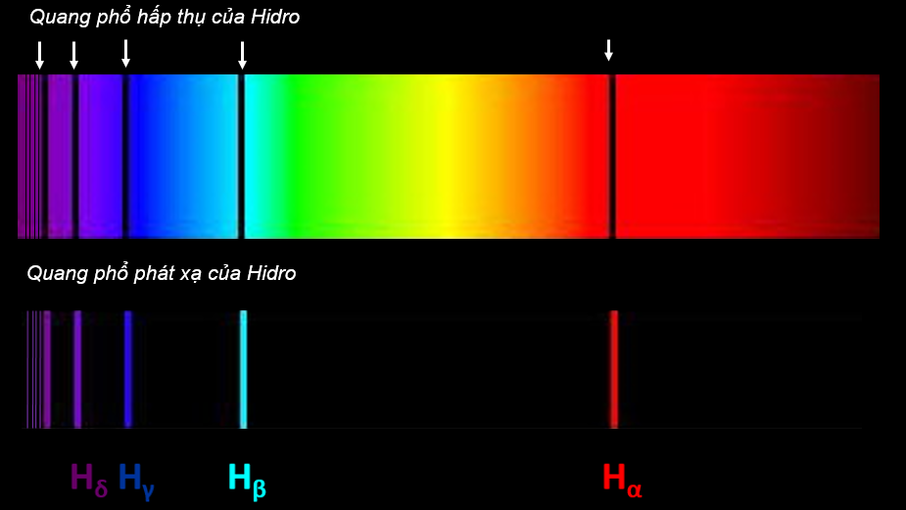
III
Quang phổ hấp thụ
Quang phổ hấp thụ của chất khí chứa các vạch hấp thu đặc trưng cho chất khí đó
Nguyên tố phát xạ ánh sáng nào thì sẽ hấp thụ ánh sáng đó

Slide 16
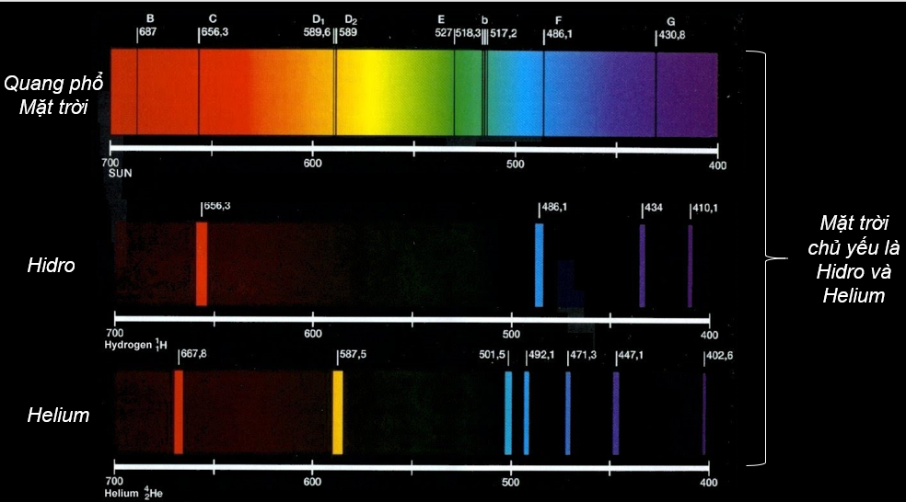
IV
Ứng dụng
Phân tích quang phổ phát ra từ một vật giúp ta biết được thành phần cấu tạo của vật đó dù nó ở rất xa như mặt trời, các ngôi sao…hay vật không thể tiếp cận trực tiếp như lò luyện

Slide 17
Loại quang phổ | Quang phổ liên tục | Quang phổ vạch phát xạ | Quang phổ vạch hấp thụ
Định nghĩa | Gồm một dải màu có màu thay đổi một cách liên tục từ đỏ đến tím. | Gồm các vạch màu riêng lẻ, ngăn cách nhau bởi những khoảng tối. | Gồm các vạch hay đám vạch tối trên nền quang phổ liên tục.
Nguồn phát
Đặc điểm
Ứng dụng
Do các chất rắn, chất lỏng hay chất khí có áp suất lớn khi bị nung nóng phát ra.
Do các chất khí hay hơi ở áp suất thấp khi bị kích thích bằng điện hay nhiệt phát ra.
- Các chất rắn, lỏng, khí đều cho được quang phổ hấp thụ.
- Nhiệt độ của chúng phải thấp hơn nhiệt độ nguồn phát quang phổ liên tục.
- QP hấp thụ của chất khí chỉ chứa các vạch hấp thụ.
- Còn QP của chất lỏng và rắn lại chứa các “đám”, mỗi đám gồm nhiều vạch hấp thụ nối tiếp nhau một cách liên tục.
Không phụ thuộc thành phần cấu tạo nguồn sáng.
Chỉ phụ thuộc nhiệt độ của nguồn sáng.
- Mỗi nguyên tố hoá học có một quang phổ vạch đặc trưng của nguyên tố đó (về số lượng vạch, vị trí các vạch và độ sáng độ sáng tỉ đối …)
Dùng để xác định nhiệt độ của các vật.
Biết được thành phần cấu tạo của nguồn sáng.
Nhận biết được sự có mặt của nguyên tố trong các hỗn hợp hay hợp chất.

Slide 18
Củng cố
Câu 1: Chỉ ra câu sai: Quang phổ liên tục được phát ra bởi chất nào dưới đây khi bị nung nóng?
A. Chất rắn
B. Chất lỏng
C. Chất khí ở áp suất thấp
D. Chất khí ở áp suất cao

Slide 19
Củng cố
Câu 2: Chọn câu đúng. Quang phổ vạch do chất nào dưới đây bị nung nóng?
A. Chất rắn
B. Chất lỏng
C. Chất khí ở áp suất thấp
D. Chất khí ở áp sất cao

Slide 20
Củng cố
Câu 3: Chọn câu đúng. Quang phổ liên tục của một vật
A. Không phụ thuộc vào nhiệt độ và bản chất của vật nóng sáng.
B. Phụ thuộc vào nhiệt độ của vật nóng sáng.
C. Phụ thuộc vào bản chất của vật nóng sáng.
D. Phụ thuộc cả nhiệt độ và bản chất của vật nóng sáng.

Slide 21
Củng cố
Câu 4: Chọn câu đúng. Hiện tượng quang học nào được sử dụng trong máy phân tích quang phổ?
A. Hiện tượng giao thoa ánh sáng.
B. Hiện tượng tán sắc ánh sáng.
C. Hiện tượng hồ quang điện.
D. Hiện tượng phản xạ ánh sáng.

Slide 22
Củng cố
Câu 6: Chọn câu đúng. Đặc điểm quan trọng của quang phổ liên tục là:
A. Phụ thuộc vào thành phần cấu tạo của nguồn sáng.
B. Phụ thuộc vào thành phần cấu tạo và nhiệt độ của nguồn sáng.
C. Không phụ thuộc vào nhiệt độ cũng như vào thành phần cấu tạo của nguồn sáng.
D. Chỉ Phụ thuộc vào nhiệt độ của nguồn sáng.

